Slide 1

应用密码学与网络安全
第十讲 密码学Hash函数

Slide 2
本节课内容
哈希函数 OR 散列函数
哈希函数的应用
密码学哈希函数及生日攻击
哈希算法：MD5消息摘要算法
哈希算法：安全哈希算法(SHA-1)

Slide 3
哈希函数
散列函数(Hash Function)：也称哈希函数，对任意长度的明文进行变换得到相对应的函数值，称为散列值，或称消息摘要(Message Digest)，变换的过程称为散列变换。散列值的长度一般是固定的。
用途：消息鉴别码、数字签名之前的预处理、从口令衍生密钥等
要求：
  (1) 对任意长度输入进行变换，得到固定长度输出
  (2) 求逆不可行
  (3) 对给定x，很难找到x’≠x，使得h(x’)=h(x)
  (4) 很难找到一对不同的x, x’，使得h(x’)=h(x)
满足条件(1)~(2)的称之为单向散列函数(One-Way Hash Function) 。
满足条件(1)~(3)的称为弱散列函数(Weak Hash Function )。
满足条件(1)~(4)的称为强散列函数(Strong Hash Function)。

Slide 4
哈希函数举例
经度冗余校验：对明文进行等长分组，再将每个分组逐位异或
利用DES的密码分组链接模式（CBC）设计
  (1) 将明文M 按M=m₁m₂…m_{n}进行分组，m_{i}为64位，按DES的CBC模式依次对每个分组进行加密；
  (2) 令h₀=初始向量，h_{i}=E_{mi}[h_{i-1}]，加密过程不使用任何密钥，G =h_{n}为最终得到的散列值。
分组1 | b₁₁ | b₁₂ | …… | b_{1n}
分组2 | b₂₁ | b₂₂ | …… | b_{2n}
……
分组m | b_{m1} | b_{m2} | …… | b_{mn}
Hash值 | C₁ | C₂ | …… | C_{n}

Slide 5
对哈希函数的攻击
散列函数用于签名时，假设签名消息为(x,y)，y=sig_{k}(h(x))，则攻击者可用如下方式伪造：
  攻击者计算Z=h(x)，找到x’≠x，但h(x’)=h(x)，则（x’, y）构成有效的签名；
  攻击者找到任意两个不同消息x’，x，满足h(x’)=h(x)，令签名者对h(x)签名，则（ x’, h(x)）也是有效签名；
  攻击者伪造一个签名Z，若能计算h⁻¹(Z)=x，则(x, h(x))为有效签名。
对hash函数的攻击可以看作是寻找碰撞的过程，攻击者的主要目标不是恢复原始的明文，而是用非法消息替代合法消息进行伪造和欺骗。
攻击方法：生日攻击、中间相遇攻击 、穷举攻击

Slide 6
生日悖论
生日悖论(Birthday Paradox) :一个房间内有k个人，当k多大时，其中存在两个人具有相同生日的概率大于1/2？
k个人的生日排列总数：365^{k}，
k个人有不同生日的排列总数：N=P₃₆₅^{k}
k个人有不同生日的概率：Q(k)= P₃₆₅^{k} / 365^{k}
k个人中至少能找到两个人生日相同的概率：
P(k)=1- Q(k)=1- P₃₆₅^{k} / 365^{k} 。
当k=23时，P(k)=0.5073，而当k=100时, P(k)=0.9999997。当人数超过100时，存在两个人生日相同几乎是一个必然事件。

Slide 7
生日攻击
Yuval提出的方法：
  第一步：攻击者产生一份合法的明文，再产生2³²个不同的明文变形，构成一个合法明文组；
  第二步：生成一份非法明文，构造2³²个不同的非法明文变形，产生一个非法明文组；
  第三步：分别对以上两个组产生散列值，在两组明文中找出具有相同散列值的一对明文。如果没有找到，则再增加每组明文变形的数目，直至找到。由 “生日悖论”可知，其成功的概率很大；
  于是，攻击者找到了一则与合法明文（至少内容合法）具有相同散列值的非法明文。

Slide 8
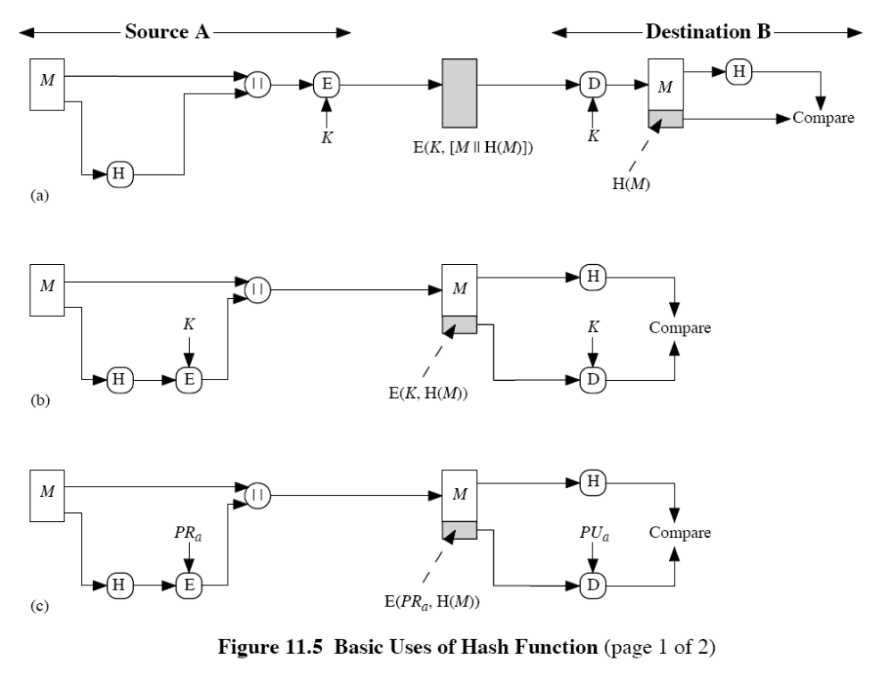
哈希函数用于消息认证

Slide 9
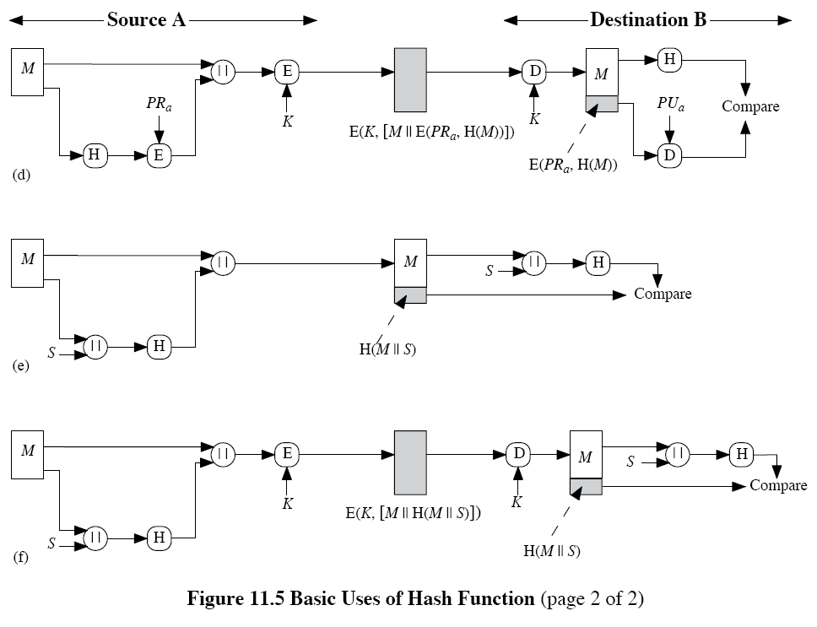
哈希函数用于消息认证

Slide 10
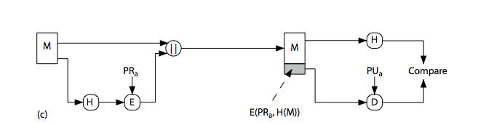
哈希函数用于数字签名

Slide 11
Hash函数的通用结构
Merkle在1989年提出了散列函数的通用结构：
a. 将原始消息M分成固定长度的分组(Block)M_{i}；
b. 对最后一个分组M_{L}填充，并附上原始消息M的长度，
使其长度等于固定长度；
c. 设定链接变量(chaining value )的初始值CV₀；
d. 定义压缩函数f，CV_{i}=f (CV_{i-1}, M_{i-1})；
e. 循环操作L次，最后一个CV_{L}为散列值。

Slide 12
Hash函数的通用结构
M0
M1
ML-1
b
b
b
n
n
n
f
n
f
n
f
CVL
IV=CV0
CV1
CVL-1
CV₀=IV= initial n-bit value
CV_{i}=f (CV_{i-1}, M_{i-1}) (1 ≤ i ≤ L)
H(M) = CV_{L}
IV = initial value 初始值
CV = chaining value 链接值
Mi = ith input block (第i 个输入数据块)
f = compression algorithm (压缩算法）
n = length of hash code (散列码的长度)
b = length of input block(输入块的长度)

Slide 13
Hash算法：SHA-1
主要的hash算法有：
  MD4 、MD5
  SHA-1、 SHA-2(包括SHA-256、SHA-384、SHA-512) 、SHA-3
  RIPEMD-160、 Whirlpool
安全Hash算法SHA(secure hash algorithm)由美国标准与技术研究所(NIST)设计并于1993年作为联邦信息处理标准(FIPS 180)发布
修改版于1995年发布(FIPS 180−1)，通常称之为SHA−1。该标准称为安全Hash函数
RFC 3174也给出了SHA−1，它基本上是复制FIPS 180−1的内容，但增加了C代码实现
SHA−1算法的输入是长度小于2⁶⁴的任意消息x，输出160位的散列值

Slide 14
SHA-1概览
增加填充位：原始消息M ➔ 填充后消息M₁
  |M|≡448 mod 512,填充内容:100…0；如果|M|>448mod512,|M₁|=|M|+512。
填充长度
  将M mod 2⁶⁴ 的结果填充到第一步的最后，高字节在前(big-endian).
初始化5个字(160-bit)缓冲区(A, B, C, D, E)为(67452301, efcdab89, 98badcfe, 10325476, c3d2e1f0)
以16个字(512-bit)为分组处理消息：
  将分组的16个字扩充为80个字用于压缩过程中；
  4轮，每轮20步迭代；
  把输出和输入相加以形成新的缓冲区取值
将最后缓冲区的值作为hash值输出

Slide 15
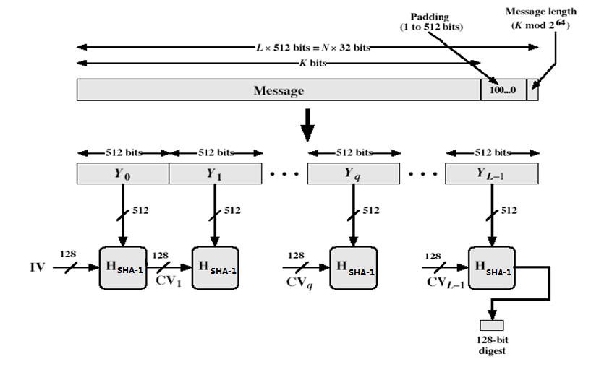
SHA-1概览

Slide 16
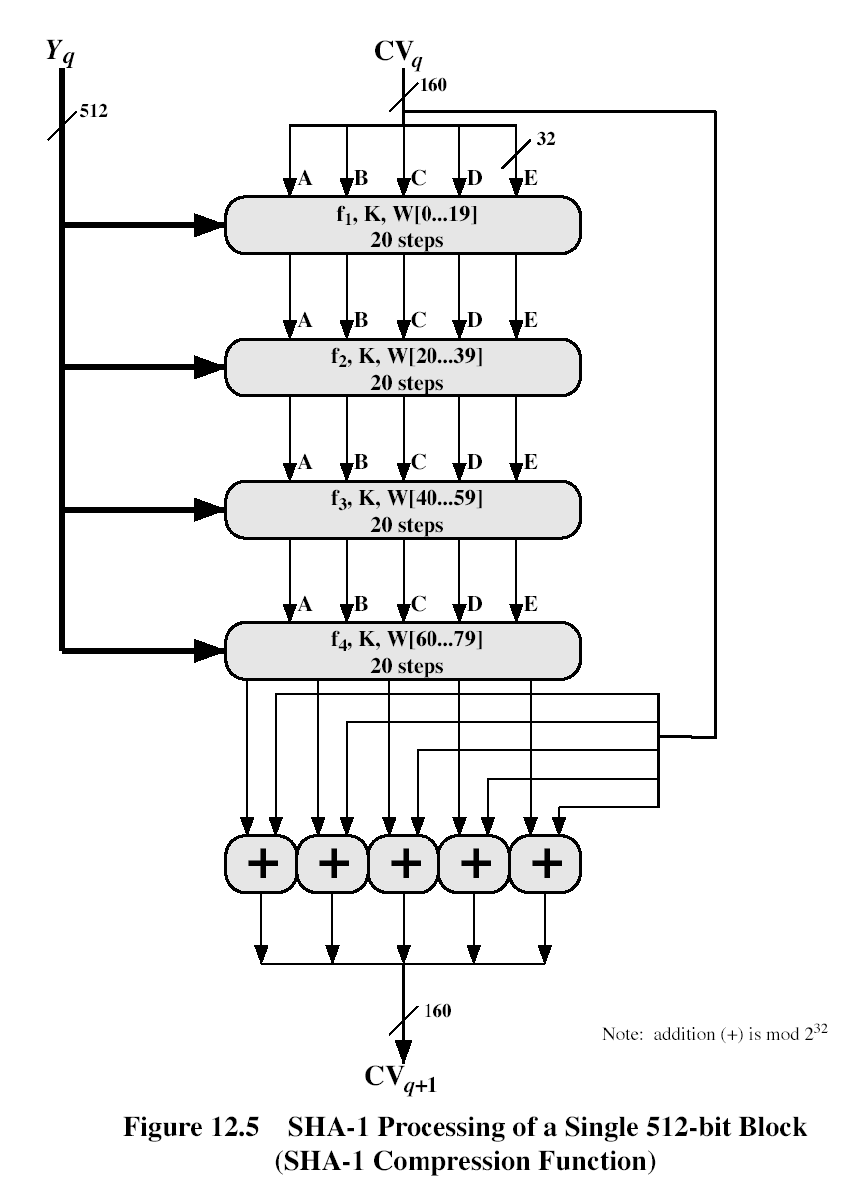
SHA-1压缩函数

Slide 17
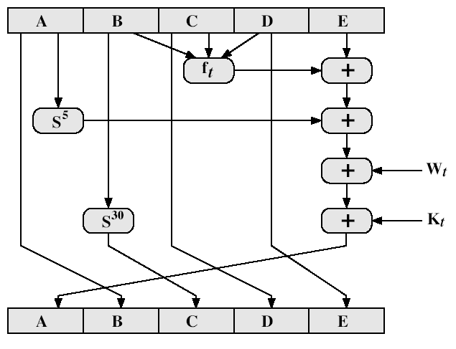
SHA-1压缩函数
A,B,C,D,E ← (E+f(t,B,C,D)+S⁵(A) +W_{t} + K_{t}),A,S³⁰(B),C,D
其中A,B,C,D,E = 缓冲区的5个字
t= 步数，0<= t <= 79
f(t,B,C,D) = 步t的基本逻辑函数；
S^{k} = 循环左移k位给定的32位字
W_{t} = 一个从当前512数据块导出的32位字
K_{t} = 一个用于加法的常量，四个不同的值，如前所述
+ = 模2³²加

Slide 18
SHA-1压缩函数
整个Round包含80次循环,每次处理32位.每组(16个)W[t]可由前一组W[t]直接计算:
当0 ≤ t < 16时，
W[t] = Y_{i}[t]
当16 ≤ t < 80时，
W[t] =(W[t-16]⊕W[t-14]⊕W[t-8]⊕W[t-3])<<<1
Four rounds: 0 ≤ t < 80
f(t,B,C,D) = (B&C)|(B&D) 0 ≤ t < 20
K[t] = 2³⁰ × sqrt(2)
f(t,B,C,D) = B ⊕ C ⊕ D 20 ≤ t < 40
K[t] = 2³⁰ × sqrt(3)
f(t,B,C,D) = (B&C)|(B&D)|(C&D) 30 ≤ t < 60
K[t] = 2³⁰ × sqrt(5)
f(t,B,C,D) = B ⊕ C ⊕ D 60 ≤ t < 80
K[t] = 2³⁰ × sqrt(10)

Slide 19
SHA-1与MD5的比较
SHA−1与MD5的算法类似，所以它们的性质极为相似
抗穷举攻击的能力：SHA−1抗穷举攻击的能力比MD5强
  用穷举攻击方法产生具有给定散列值的消息
  MD5需要的代价为2¹²⁸数量级
  SHA−1需要的代价为2¹⁶⁰数量级
  用穷举攻击方法产生两个具有相同散列值的消息
  MD5需要的代价为2⁶⁴数量级
  SHA−1需要的代价为2⁸⁰数量级
速度：SHA-1执行的速度比MD5的速度慢得多
简洁性：SHA-1和MD5都易于描述和实现，不需要使用大的程序和置换表
数据的存储方式：MD5使用little−endian方式，SHA−1使用big−endian方式。这两种方式没有本质的差异

Slide 20
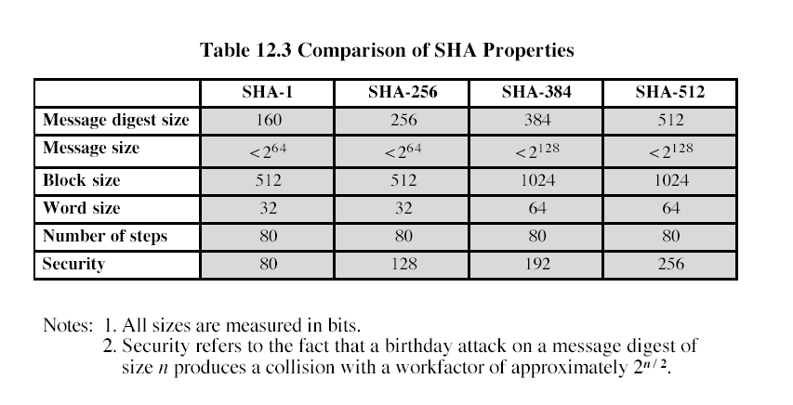
SHA相关标准比较

Slide 21
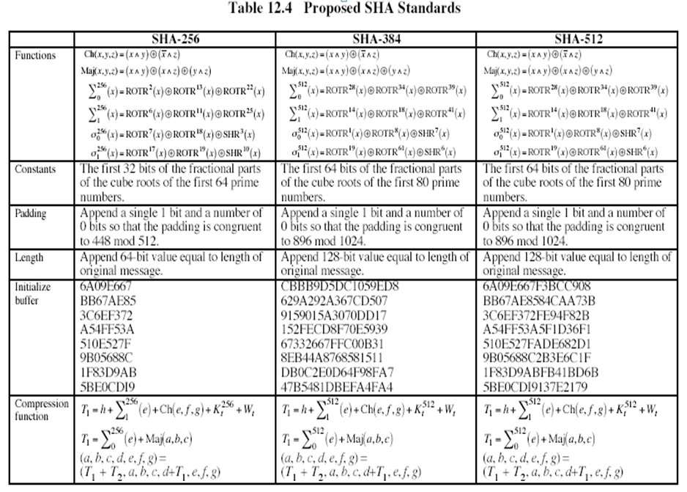
SHA相关标准比较

Slide 22
王小云破解MD5与SHA-1
  2004年，山东大学的王小云教授给出了MD5，SHA-0的碰撞，以及SHA-1的理论破解，她证明了160位SHA-1，只需要大约2^69次计算就能找出来，而理论值是2^80次，在数个小时内就可以找到MD5碰撞。）
  王小云于1966年生于中国山东省诸城。她在1987年取得学士学位，1990年取得硕士学位，并于1993年取得山东大学博士学位。毕业后，王小云于1993年起于山东大学数学系任教，于2001年正式成为教授。现今王小云在山东大学数学及系统科学系出任研究员及教授。
  2004年的国际密码讨论年会（CRYPTO）尾声，王小云及其同事展示了MD5、SHA-0及其他相关杂凑函数的杂凑碰撞。所谓杂凑碰撞指两个完全不同的信息经杂凑函数计算得出完全相同的杂凑值。根据鸽巢原理，以有长度限制的杂凑函数计算没有长度限制的信息是必然会有碰撞情况出现的。可是，一直以来，计算机安全专家都认为要任意制造出碰撞需时太长，在实际情况上不可能发生，而王小云等的发现可能会打破这个必然性。

Slide 23
王小云破解MD5与SHA-1
  2005年2月，王小云与其同事提出SHA-1杂凑函数的杂凑碰撞。由于SHA-1杂凑函数被广泛应用于现今的主流电脑安全产品，其影响可想而知。王小云所提的杂凑碰撞算法只需少于2⁶⁹步骤，远少于一直以为所需的2⁸⁰步。
  2005年8月，王小云、姚期智，以及姚期智妻子姚储枫联手于国际密码讨论年会尾声部份提出SHA-1杂凑函数杂凑碰撞算法的改良版。此改良版使破解SHA-1时间缩短为2⁶³步(原来需要2⁸⁰步)。
  2006年6月8日，于中国科学院第13次院士大会和中国工程院第8次院士大会上以“国际通用Hash函数的破解”获颁陈嘉庚科学奖信息技术科学奖。
  Xiaoyun Wang, Hongbo Yu，How to Break MD5 and Other Hash Functions， EUROCRYPT 2005, LNCS 3494, pp. 19–35, 2005.
  Xiaoyun Wang, Yiqun Lisa Yin, and Hongbo Yu，Finding Collisions in the Full SHA-1，Crypto 2005, LNCS 3621, pp. 17–36, 2005.

Slide 24
小结
Hash函数把变长信息映射到定长信息
Hash函数不具备可逆性
Hash函数速度较快
Hash函数与对称加密算法有某种相似性
对Hash函数的密码分析比对称密钥密码更困难
Hash函数可用于计算消息摘要
Hash函数可用于计算数字签名

Slide 25
作业
  思考题
11.1 11.2 11.3
  习题
  11.1 11.6 11.9 11.10

